Slide 1
拓扑排序：可能不唯一，要会求所有的
关键路径+单源最短路：
很多同学抄答案，写法和讲的不同，要理解
Floyd算法最短路：
（1）注意与Dijstra算法的区分
（2）矩阵D和P均要给出，最好参照课件写法

Slide 2
作业：
3画出对长度为10的有序表进行折半查找的
判定树，并求其等概率时查找成功的平均查找
长度。
5
2 8
1 3 6 9
4 7 10
ASL：2.9

Slide 3
作业：
31试写一个判别给定二叉树是否为二叉排序树的算法，设此二叉树以二叉链表作存储结构。且树中结点的关键字均不同。
存储结构定义：用BiTree的类型定义即可，不用定义新类型BiSortedTree
思路：运用递归的思想.空树是二叉排序树；当树不空时，先分别判断左右子树是否为二叉排序树，只要有一个不是则原树不是二叉排序树。如果左右子树都是二叉排序树，看看左子树中最大的是否比根结点小，右子树中最小的是否比根结点大即可。

Slide 4
int IsBST (BiTree &T) {
if(T==NULL) return TRUE;
else{
if( !( IsBST(T->lchild)) )return FALSE;
if( ! (IsBST(T->rchild) ) )return FALSE;
if(T->lchild){//找左子树中最大的与根进行比较
p=T->lchild; while(p && p->rchild!=NULL) p=p->rchild;
if(p->data.key > T->data.key ) return FALSE;
}
If(T->rchild){//找右子树中最小的与根进行比较
p=T->rchild; while(p && p->lchild!=NULL) p=p->lchild;
if( p->data.key < T->data.key) return FALSE;
}
return TRUE;
}
}
//方法2：二叉排序树的中序遍历序列是递增的
//方法3：类似二叉树的中序线索化，引入引用型指针PRE，始终记录当前根节点的前驱

Slide 5
补充作业1：45,32,16,77,94,38,44,21,39,68,33,87

Slide 6
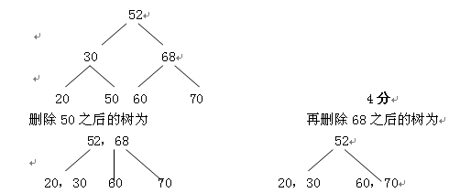
作业：
9.14 初始建成的B-树及删除50、68后的树分别如下(少叶子结点)：
注意：应该画上叶子结点，圆形、方形要区分！

Slide 7
作业：
9.19 Hash造表，求平均查找长度
写分数即可：17/8

